Slide 1
Sureffect
Cristian Castillo, Emile de Kadt,
Pablo Etayo, Yojhan S. García,
Pablo González, Pablo Fernández,
Aaron N. Moreno, Abel Moro,
Iago Quintas e Iván Sánchez

Slide 2
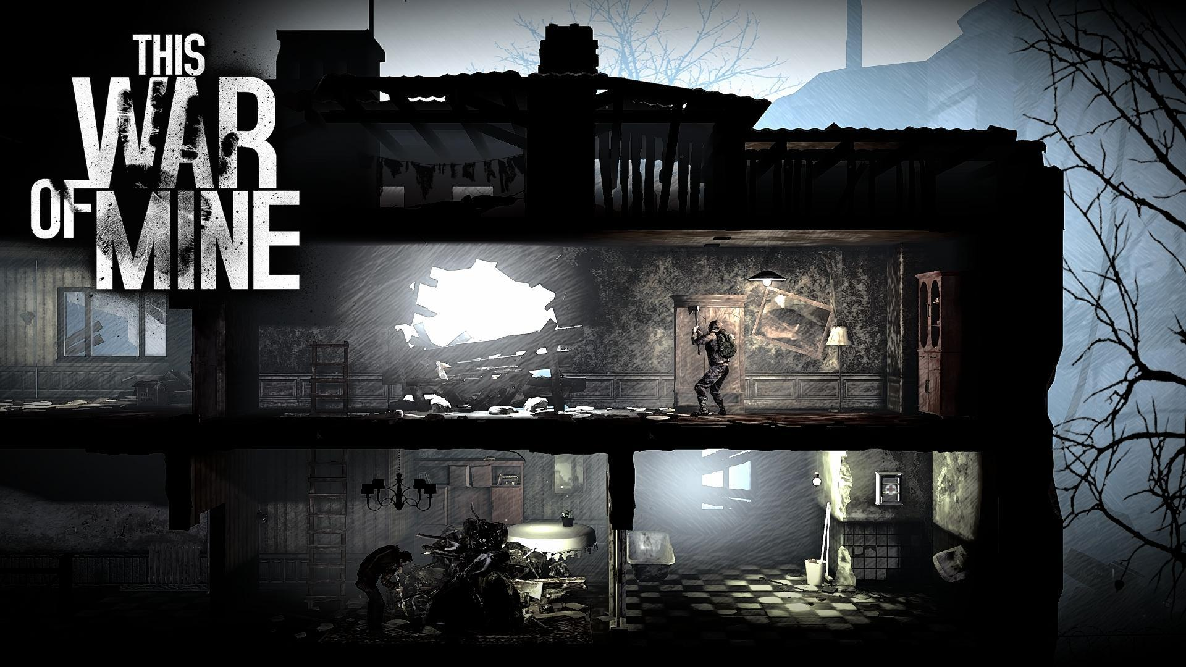


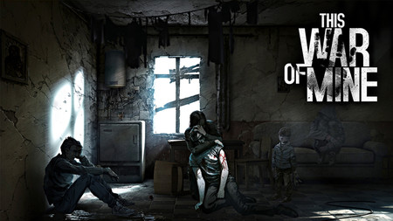
INTRODUCCIÓN

Slide 3
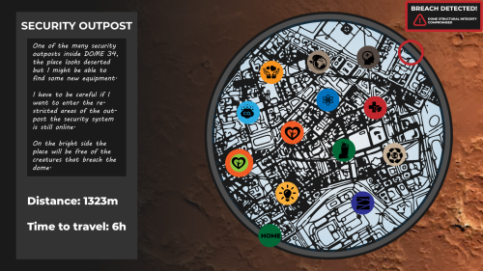
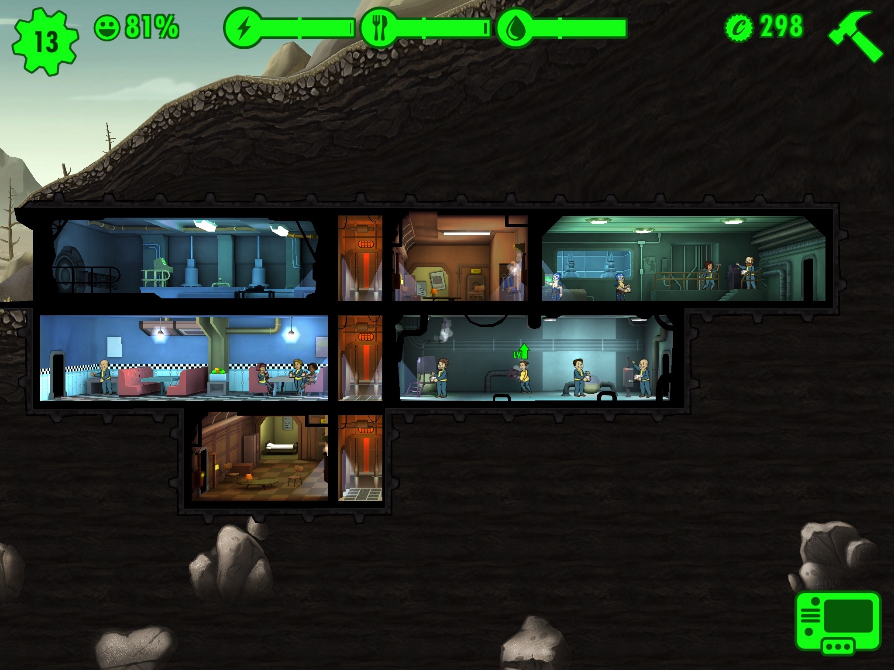
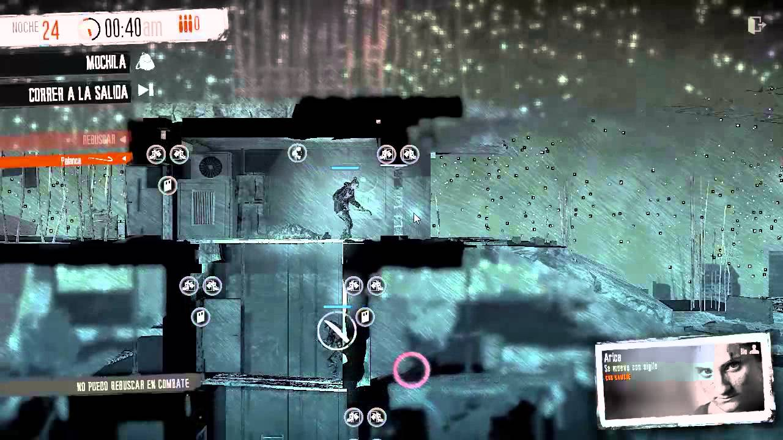
FASES DE JUEGO

Slide 4
MECÁNICAS

Slide 5
DINÁMICAS

Slide 6
ESTÉTICA

Slide 7
METODOLOGÍAS Y PRÓXIMOS HITOS

